Slide 1
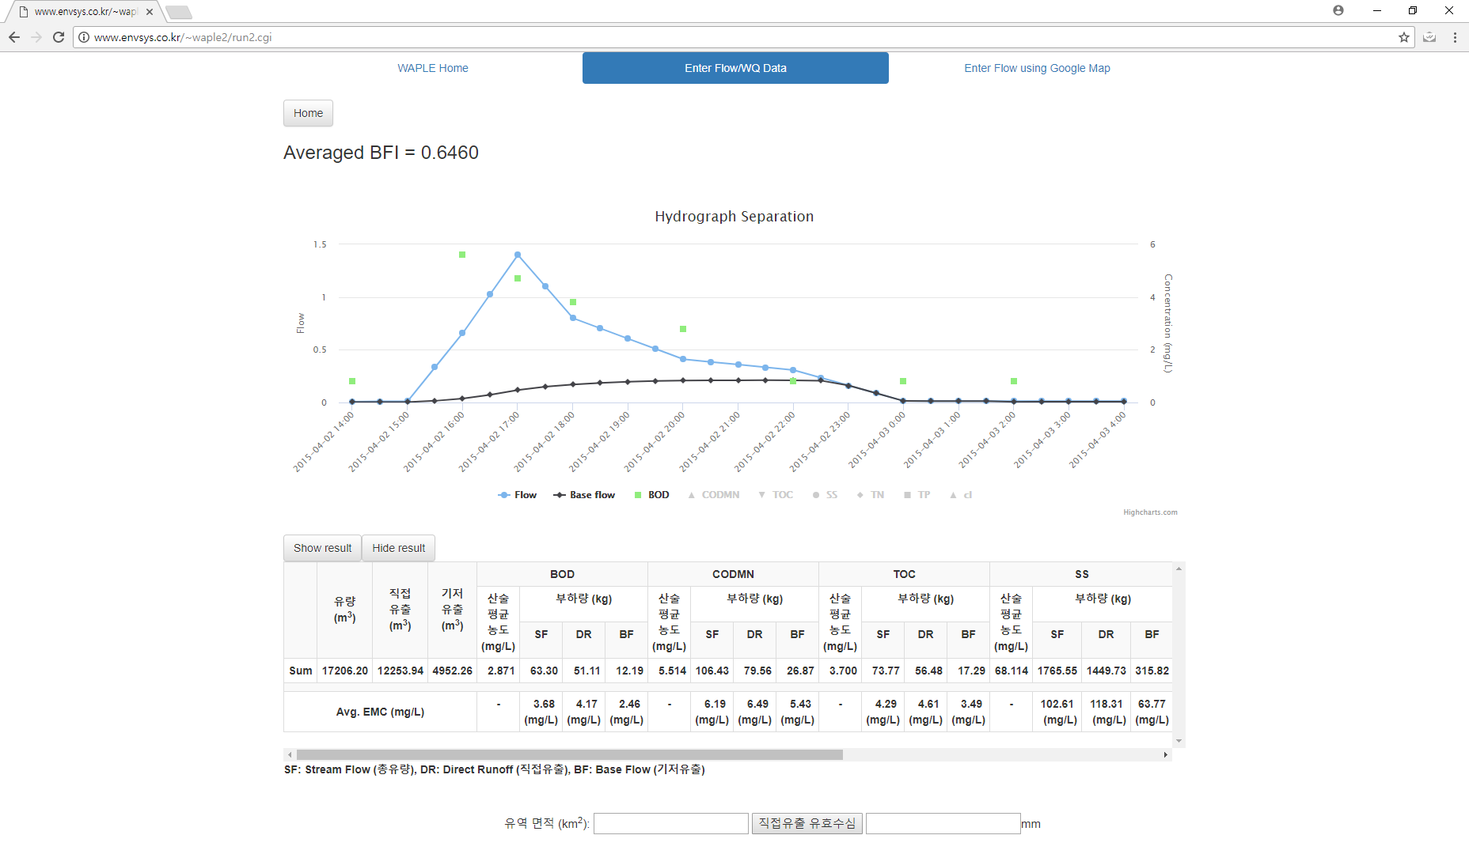
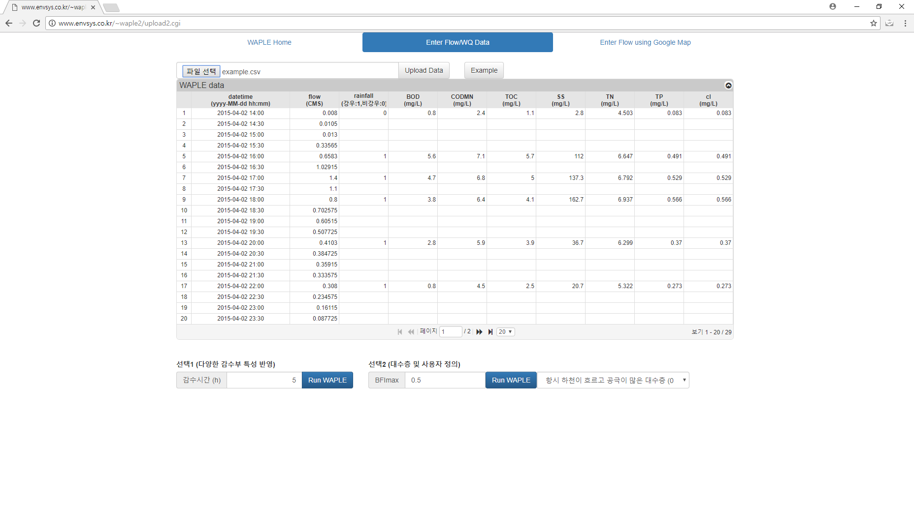

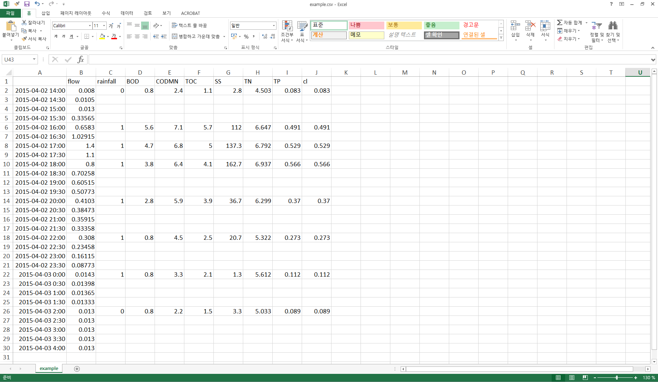
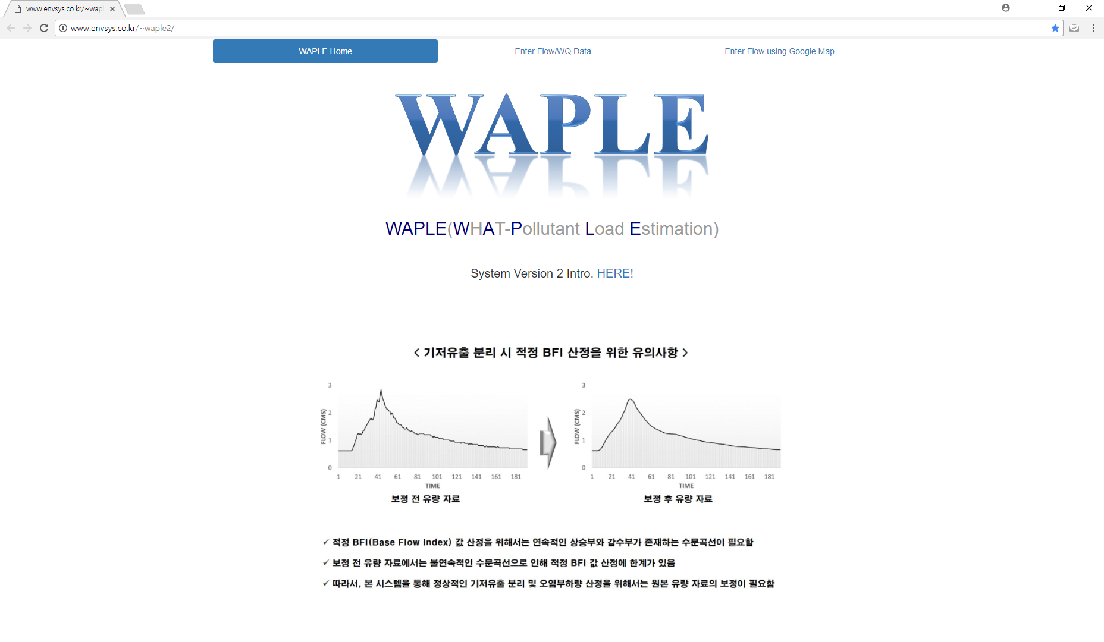
EMC 분석 (WAPLE)

Slide 2
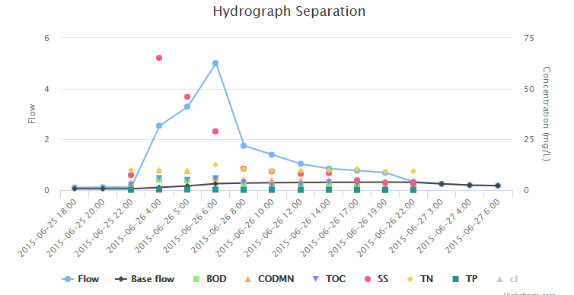
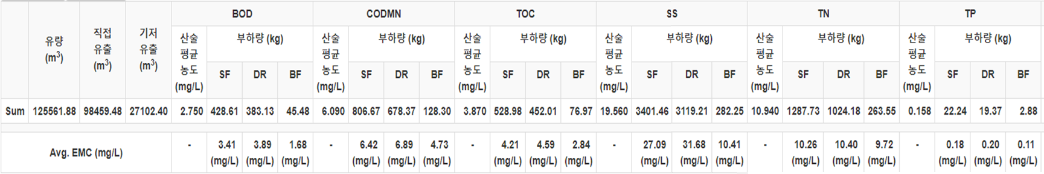
EMC 분석 결과(WAPLE)
공지천-20150625 강우사상

Slide 3
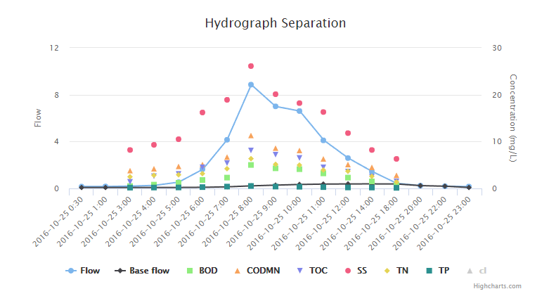
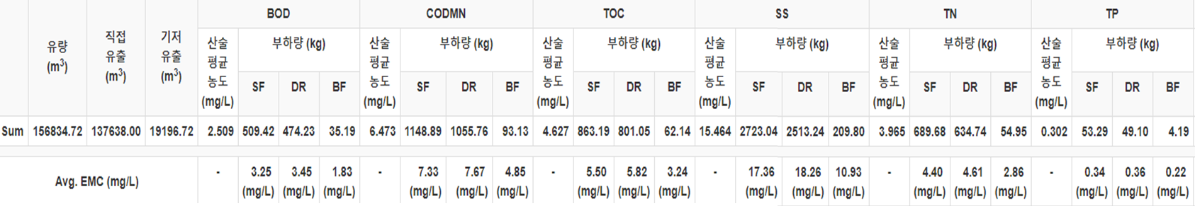
EMC 분석 결과(WAPLE)
공지천-20161025 강우사상
3

Slide 4
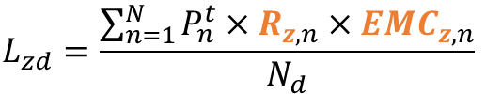
토지피복별 발생원단위 산정 방법
1. 유량가중평균농도
2. 유출율
1) 강우사상별 유량가중평균농도(EMC_{x}) 산정
: 측정된 자료를 바탕으로 강우사상별 각 오염원에 대한 EMC_{x} 를 산정
1) 강우사상별 유량가중평균농도(R_{x}) 산정
: 측정된 자료를 바탕으로 강우사상별 각 오염원에 대한 R_{x} 를 산정
2) 강우계급별 EMC_{y} 산정
: 해당 강우계급에 속하는 강우사상별 EMC_{x}를 산술평균하여 강우계급별 EMC_{y}를 산정
2) 강우계급별 R_{y} 산정
: 해당 강우계급에 속하는 강우사상별 R_{x}를 산술평균하여 강우계급별 R_{y} 를 산정
3) 토지피복별 EMC_{z} 산정
: 강우계급별 EMC_{y}와 10년 총 강수량에 대한 각 강우계급의 10년 동안의 총 강수량(총 강수량에 대한 각 강우계급별 총 강수량의 비율)를 이용하여 토지피복별 EMC_{z}를 산정
3) 토지피복별 R_{z} 산정
: 강우계급별 R_{y}와 10년 총 강수량에 대한 각 강우계급의 10년 동안의 총 강수량(총 강수량에 대한 각 강우계급별 총 강수량의 비율)를 이용하여 토지피복별 R_{z} 를 산정
* 강우계급:
0~10mm / 10~30mm / 30~50mm / 50mm 이상
3. 토지피복별 발생원단위
$$L_{zd}=\frac{\sum_{n=1}^{N}{P_{n}^{t}×R_{z,n}×{EMC}_{z,n}}}{N_{d}}$$
L_{zd}: 토지피복별 발생원단위(kg/km²/일), N: 최근 10년간 발생한 강우사상 개수, P^{t}: 최근 10년간 발생한 강우사상별 총강우량(mm),
EMC_{z}: 토지피복별 유량가중평균농도, R_{z}: 토지피복분류별 유출율, N_{d}: 최근 10년의 총 일수
4

Slide 5

토지피복별 발생원단위 산정 방법
유량가중평균농도
유량(m³/sec)
42mm
21mm
8mm
28mm
36mm
61mm
8mm
E1
E2
E3
E4
E5
E6
E7
1) EMC_{x}
EMC_{x1}
EMC_{x2}
EMC_{x3}
EMC_{x4}
EMC_{x5}
EMC_{x6}
EMC_{x7}
(강우사상별 EMC-유량가중평균)
2) 강우계급
10mm 이하
10~30mm
30~50mm
50mm 이상
3) EMC_{y}
EMC_{y1}
EMC_{y2}
EMC_{y3}
EMC_{y4}
(강우계급별 EMC-산술평균)
4) EMC_{Z}
$${EMC}_{Z}=\sum_{m=1}^{M}{({EMC}_{y,m}×f_{y,m})}$$
M : 강우계급의 수
F_{y} : 최근 10년간 강우자료로부터 산정한
강우계급별 총강우량의 비율
(토지피복별 EMC)

Slide 6

토지피복별 발생원단위 산정 방법
유출율
유량(m³/sec)
42mm
21mm
8mm
28mm
36mm
61mm
8mm
E1
E2
E3
E4
E5
E6
E7
1) R_{x}
R_{x1}
R_{x2}
R_{x3}
R_{x4}
R_{x5}
R_{x6}
R_{x7}
(강우사상별 R)
2) 강우계급
10mm 이하
10~30mm
30~50mm
50mm 이상
3) R_{y}
R_{y1}
R_{y2}
R_{y3}
R_{y4}
(강우계급별 R-산술평균)
4) R_{Z}
$$R_{Z}=\sum_{m=1}^{M}{(R_{y,m}×f_{y,m})}$$
M : 강우계급의 수
F_{y} : 최근 10년간 강우자료로부터 산정한
강우계급별 총강우량의 비율
(토지피복별 R)

Slide 7
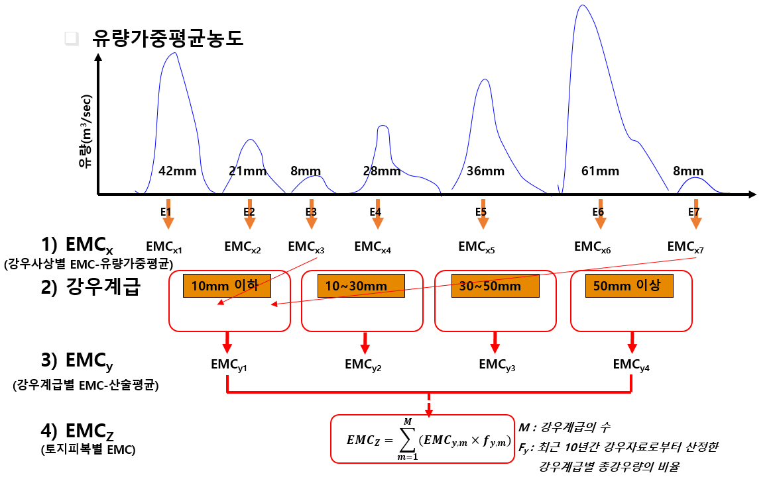
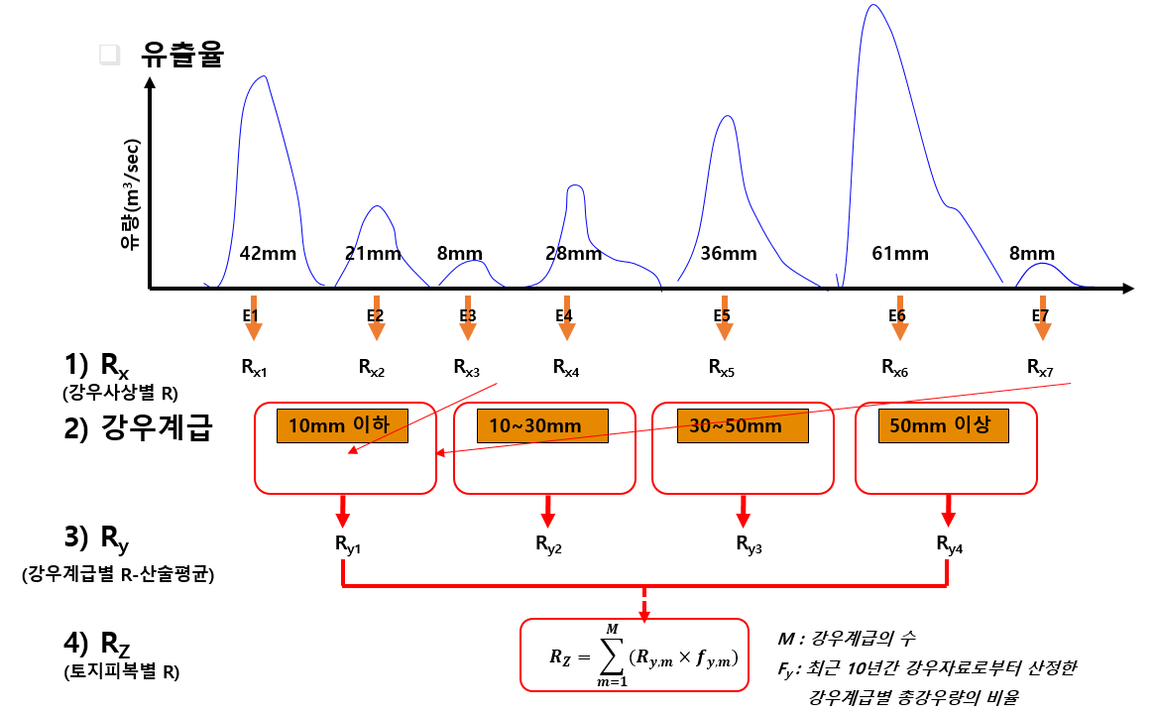
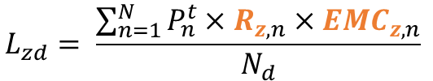
토지피복별 발생원단위 산정 방법
1. 유량가중평균농도
2. 유출율
3. 토지피복별 발생원단위
$$L_{zd}= \frac{\sum_{n=1}^{N}{P_{n}^{t}×R_{z,n}×{EMC}_{z,n}}}{N_{d}}$$
(kg/km²/일)
L_{zd}: 토지피복별 발생원단위(kg/km²/일), N: 최근 10년간 발생한 강우사상 개수, P^{t}: 최근 10년간 발생한 강우사상별 총강우량(mm),
EMC_{z}: 토지피복별 유량가중평균농도, R_{z}: 토지피복분류별 유출율, N_{d}: 최근 10년의 총 일수

Slide 8
WHAT 시스템
Eckhardt Filter를 이용한 기저유출 분리
$$b_{k}=\left[\left(1−{BFI}_{max}\right)∗a∗b_{k−1}+\left(1−a\right)∗{BFI}_{max}∗y_{k}\right]/(1−a∗{BFI}_{max})$$
b_{k} : k시간의 기저유출, b_{k-1} : k-1시간의 기저유출, y_{k} : k시간의 전체유량
BFI_{max} : 기저유출 기여도의 최대치, a : 필터 인자
BFI_{max} (개선된 WHAT(WAPLE에 적용됨))
BFI_{max} (기존의 WHAT)
기저유출 분리를 위한 변수로 유량에 대한 기저유출 기여도의 최대치
대수층 특성에 따라 사용자가 입력
모든 수문곡선에 하나의 BFI_{max}값 적용 (한계)
BFI_{max} 변수 값(Eckhardt, 2004)
항시 하천이 흐르고 공극이 많은 대수층 : 0.8
단속적으로 하천이 흐르고 공극이 많은 대수층 : 0.5
항시 하천이 흐르고 암반으로 구성된 대수층 : 0.25
기저유출 분리를 위한 변수로 유량에 대한 기저유출 기여도의 최대치
여러 수문곡선에 대한 개별 BFI_{max}를 산정
산정된 BFI_{max}를 각각의 수문곡선에 적용하여 기저유출 분리
감수 조건을 만족하지 않는 수문곡선(=BFI_{max}가 산정되지 못한 수문곡선)의 경우 해당 수문곡선의 앞뒤 수문곡선의 BFI_{max}값을 반영

